Slide 1
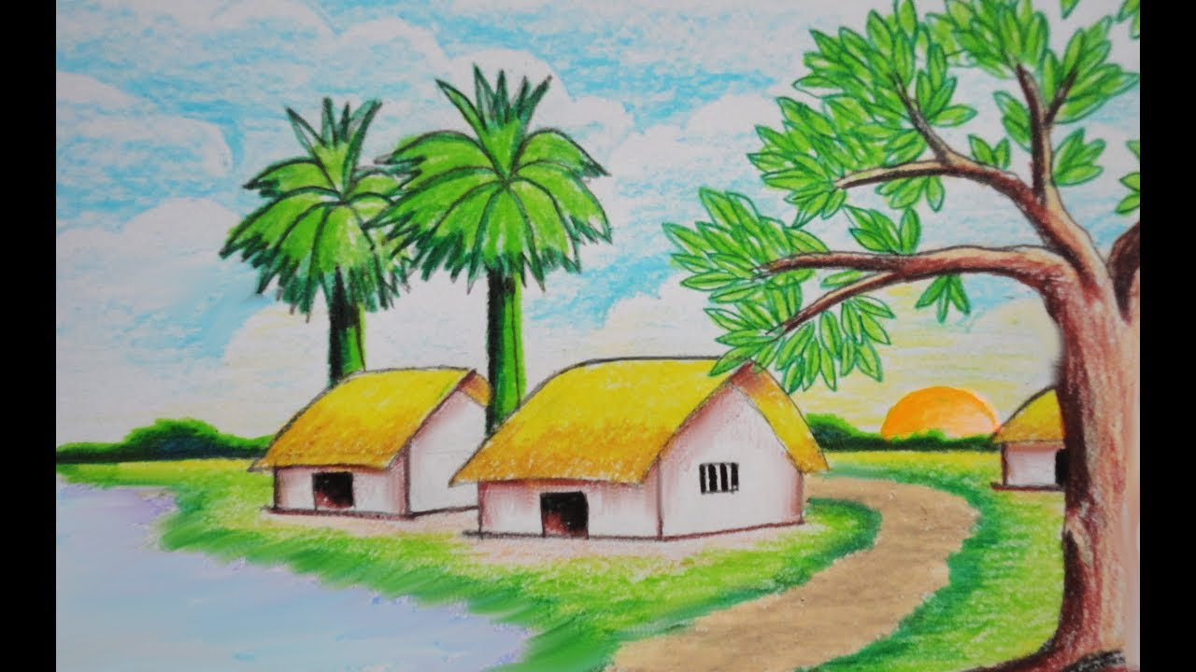
১

Slide 2
আজকের পাঠে
সবাইকে স্বাগতম

Slide 3
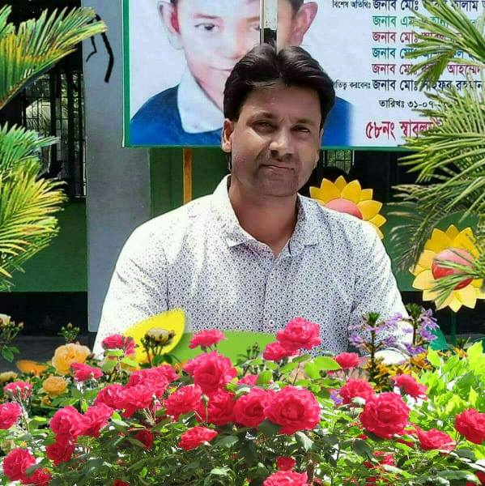
শিক্ষক পরিচিতি
মুহাম্মদ শহিদুজ্জামান
সহকারি শিক্ষক
বহরপুর সরকারি প্রাথমিক বিদ্যালয়
বালিয়াকান্দি, রাজবাড়ি।
Email: msbaliakandi@gmail.com

Slide 4
পাঠ পরিচিতি
শ্রেণি- পঞ্চম
বিষয়-বাংলা
এই দেশ এই মানুষ
পাঠ্যাংশ-পোশাক…….আমরা ভালোবাসব।

Slide 5
এ পাঠ শেষে শিক্ষার্থীরা যা শিখবে-
১.3.6 শুদ্ধ উচ্চারণে প্রশ্ন করতে ও উত্তর দিতে পারবে।
1.১.1 যুক্তবর্ণ সহযোগে তৈরি শব্দ স্পষ্ট ও শুদ্ধভাবে বলতে পারবে।
১.4.১ পাঠ্যপুস্তকের পাঠ শ্রবণযোগ্য, স্পষ্ট স্বরে ও প্রমিত উচ্চারণে পড়তে পারবে।
২.৩.1২ পাঠ সংশ্লিষ্ট প্রশ্নের উত্তর লিখতে পারবে।

Slide 6
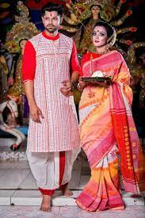
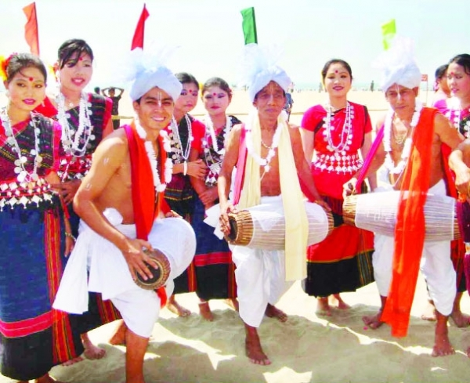
পোশাক-পরিচ্ছদও ভিন্ন ভিন্ন ধরনের, ভিন্ন ভিন্ন ধাঁচের।

Slide 7
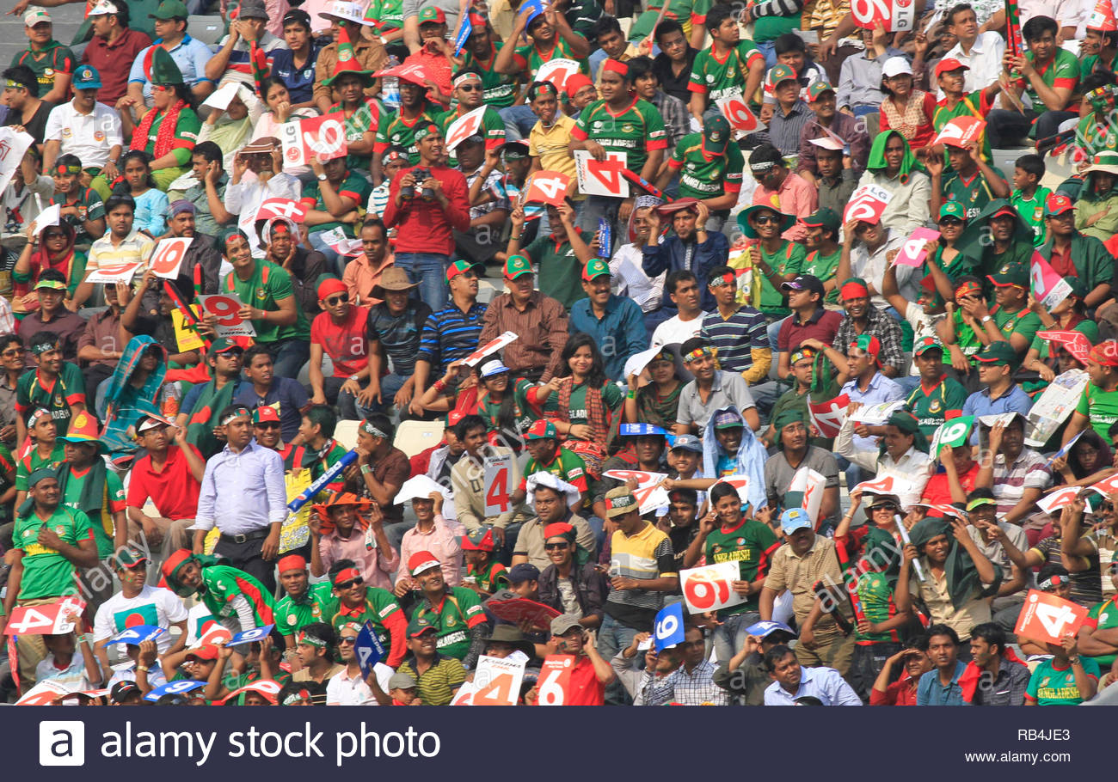
মিল আমাদের একটা জায়গায়- সকলেই আমরা বাংলাদেশের অধিবাসী।

Slide 8
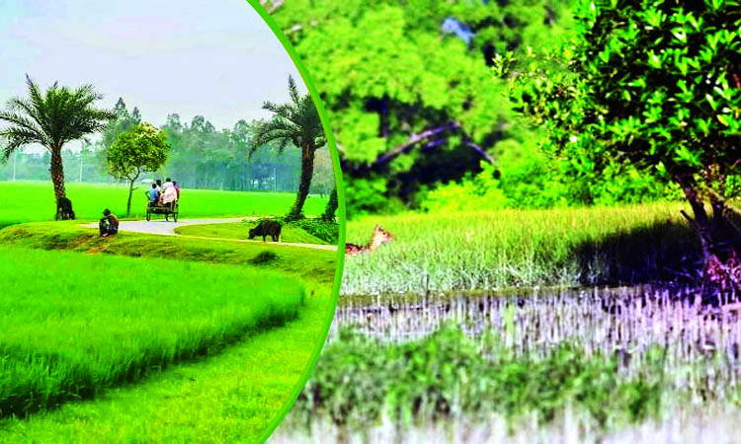
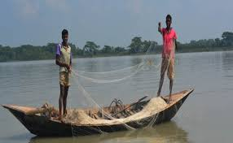
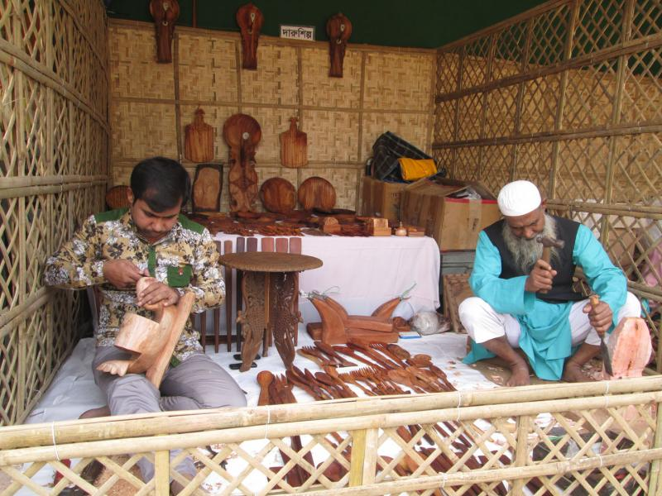
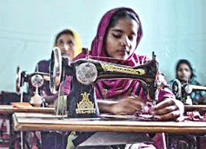
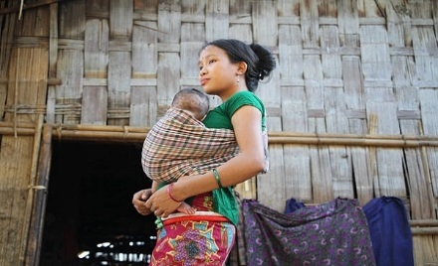
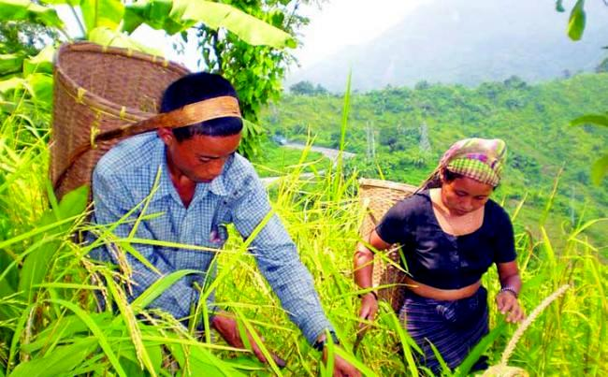
বাংলাদেশের জনজীবন তাই ভারী বৈচিত্র্যময়।

Slide 9
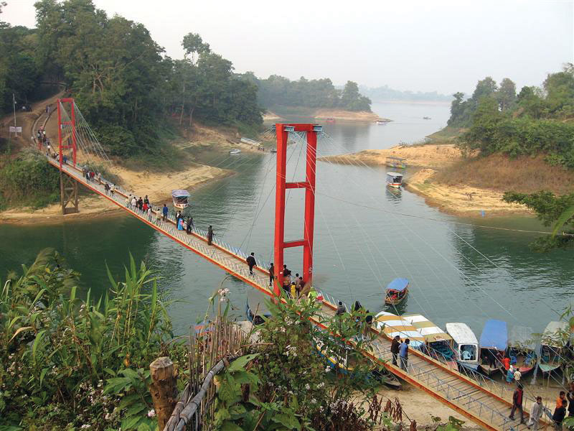
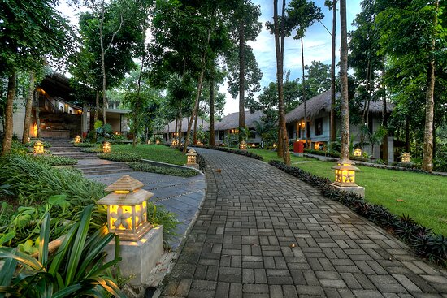
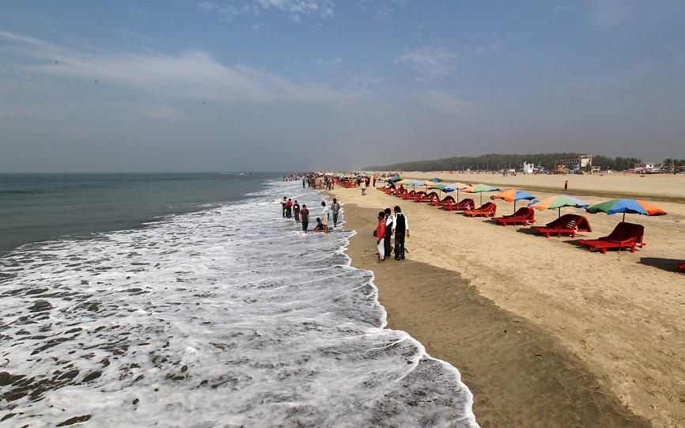
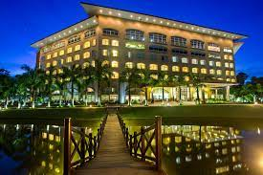
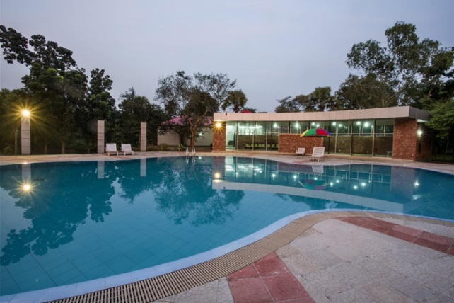
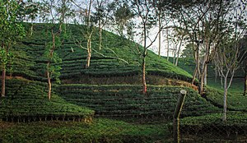
এই দেশকে তাই ঘুরে ঘুরে দেখা দরকার।

Slide 10
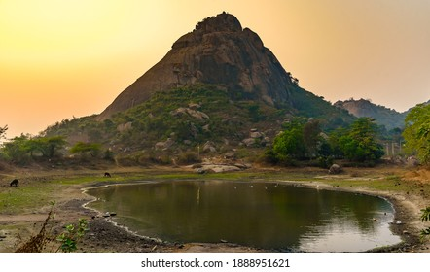
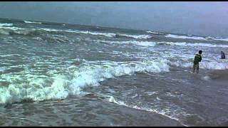
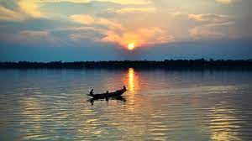
কোথায় পাহাড়, কোথায় নদী,কোথায়-বা এর সমূদ্রের বেলাভূমি।

Slide 11
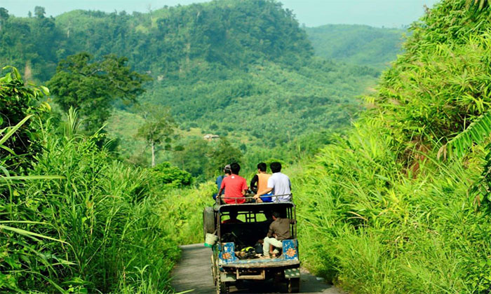
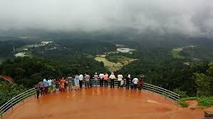
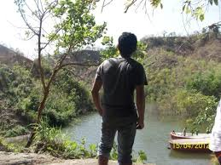
এজন্য দেশের নানা প্রান্ত যেমন ঘুরে দেখা দরকার তেমনি দরকার আত্মীয়-স্বজন
ও বন্ধুদের বাড়ি বেড়াতে যাওয়া, পরস্পর মেলামেশা করা।
কাছাকাছি আসা, মানুষকে ভালোবাসা।

Slide 12
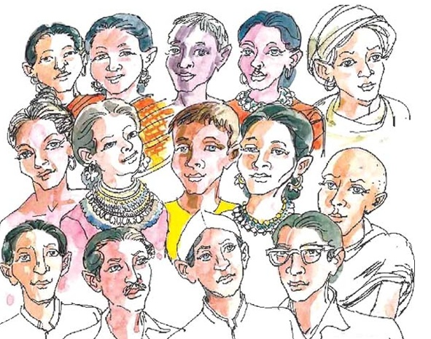
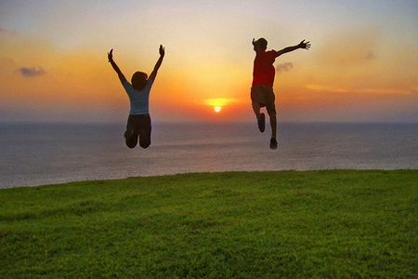
দেশ মানে এর মানুষ, নদী ,আকাশ, প্রান্তর,পাহাড়,সমূদ্র এইসব।

Slide 13
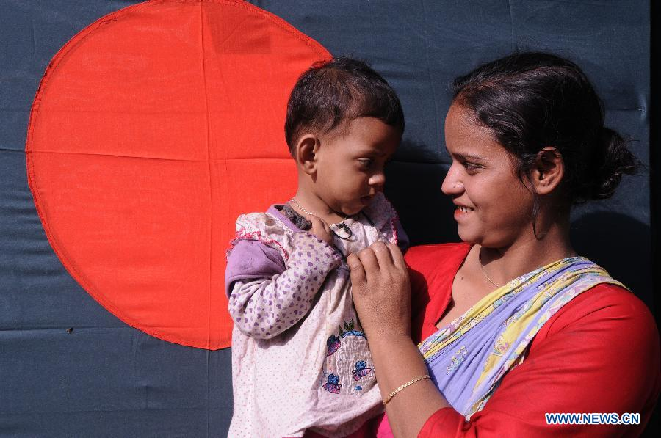
দেশ হলো জননীর মত।
স্নেহ মমতা ভালোবাসা দিয়ে আমাদের আগলে রাখেন।

Slide 14
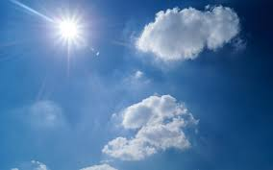
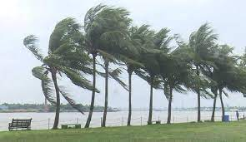
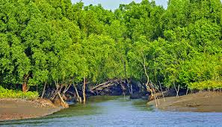
দেশও তেমনই তার আলো, বাতাস সম্পদ দিয়ে
আমাদের বাঁচিয়ে রেখেছে।
এ দেশকে আমরা ভালোবাসবো।

Slide 15
পোশাক- পরিচ্ছদও ভিন্ন ভিন্ন ধরনের, ভিন্ন ভিন্ন ধাঁচের। মিল আমাদের একটা জায়গায়- সকলেই আমরা বাংলাদেশের অধিবাসী।
বাংলাদেশের প্রকৃতি ও জনজীবন তাই ভারি বৈচিত্র্যময়। এই দেশকে তাই ঘুরে ঘুরে দেখা দরকার। কোথায় পাহাড়, কোথায় নদী, কোথায় বা এর সমুদ্রের বেলাভূমি। এজন্য দেশের নানা প্রান্ত যেমন ঘুরে দেখা দরকার তেমনি দরকার আত্মীয়-স্বজন ও বন্ধুদের বাড়ি বেড়াতে যাওয়া, পরস্পর মেলামেশা করা। কাছাকাছি আসা, মানুষকে ভালোবাসা।
দেশ মানে এর মানুষ, নদী, আকাশ, প্রান্তর, পাহাড়, সমুদ্র- এইসব। দেশ হলো জননীর মতো। জননী যেমন স্নেহ, মমতা ও ভালোবাসা দিয়ে আমাদের আগলে রাখেন। দেশও তেমই তার আলো, বাতাস ও সম্পদ দিয়ে আমাদের বাঁচিয়ে রেখেছে। এদেশকে আমরা ভালোবাসব।

Slide 16
শব্দ ও শব্দের অর্থ
প্রকৃতি
নিসর্গ ।
বৈচিত্র্য
বিভিন্নতা।
বেলাভূমি
সমুদ্রের তীরে বালুময় স্থান।
প্রান্তর
মাঠ, জনবসতি নেই এমন বিস্তীর্ণ স্থান।
স্বজন
নিজের লোক, আত্মীয়, বন্ধুবান্ধব।

Slide 17
পরিচ্ছদ
চ্ছ
চ
ছ
ভিন্ন
ন্ন
ন
ন
প্রান্ত
ন্ত
ন
ত
বন্ধু
ন্ধ
ন
ধ
পরস্পর
স্প
স
প
সম্পদ
ম্প
ম
প

Slide 18
ঘরের ভিতরের শব্দগুলো খালি জায়গায় বসিয়ে বাক্য তৈরি করি।
বৈচিত্র্য
বেলাভূমি
প্রান্তর
সার্থক
গ) কোথায় পাহাড় , কোথায় নদী , কোথায়- বা এর সমুদ্রের..................।
ঘ) একই দেশ অথচ কত..................।
ঙ) দেশ মানে এর মানুষ ,নদী ,আকাশ ,..................... ,পাহাড় ,সমুদ্র-এইসব।
চ) দেশকে ভালোবাসার মধ্য দিয়েই........................হয়ে উঠবে আমাদের জীবন।

Slide 19
প্রশ্নঃ“দেশ হলো জননীর মতো।” দেশকে জননীর সঙ্গে তুলনা করা হয়েছে কেন? তিনটি বাক্যে লেখ।
উত্তরঃ “দেশ হলো জননীর মতো।” এ কথা দ্বারা দেশ আমাদের কীভাবে আগলে রাখে তা বোঝানো হয়েছে। জননী তাঁর স্নেহ, মমতা ও ভালোবাসা দিয়ে আমাদের আগলে রাখেন। দেশও তেমনই তার আলো, বাতাস ও সম্পদ দিয়ে বাঁচিয়ে রেখেছে।

Slide 20
মূল্যায়ন
ক। বাংলাদেশের প্রকৃতি কেমন?
খ। এদেশের জনজীবন সম্পর্কে কীভাবে জানা যায় দুইটি বাক্যে বল।
গ। দেশ মানে কী?
ঘ। এই দেশকে কেন ঘুরে দেখা দরকার?
ঙ। আমাদের মিল কোন জায়গায়?

Slide 21
বাড়ির কাজ
দেশকে কেন ভালবাসতে হবে?

Slide 22
সবাইকে
ধন্যবাদ।

